Slide 1
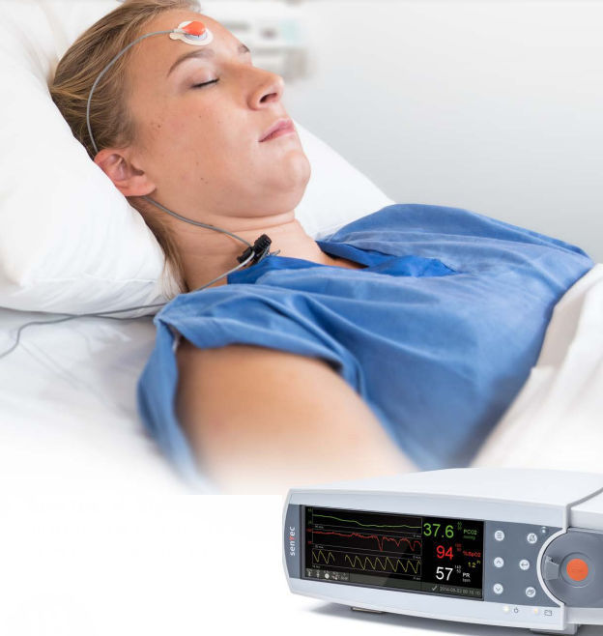
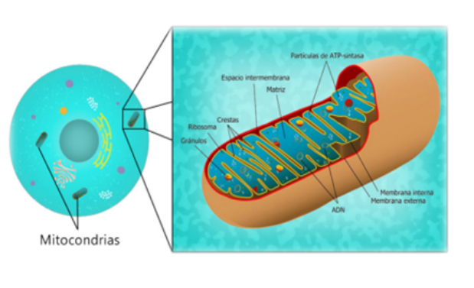
Utilidad y coste de la determinación transcutánea de CO2 en una consulta de ventilación mecánica no invasiva
C. Carrera Cueva, C. Caballero Eraso, E. De Benito Zorrero, C. Paradas López,
E. Barrot Cortés, M. Piera Gaboli

Slide 2

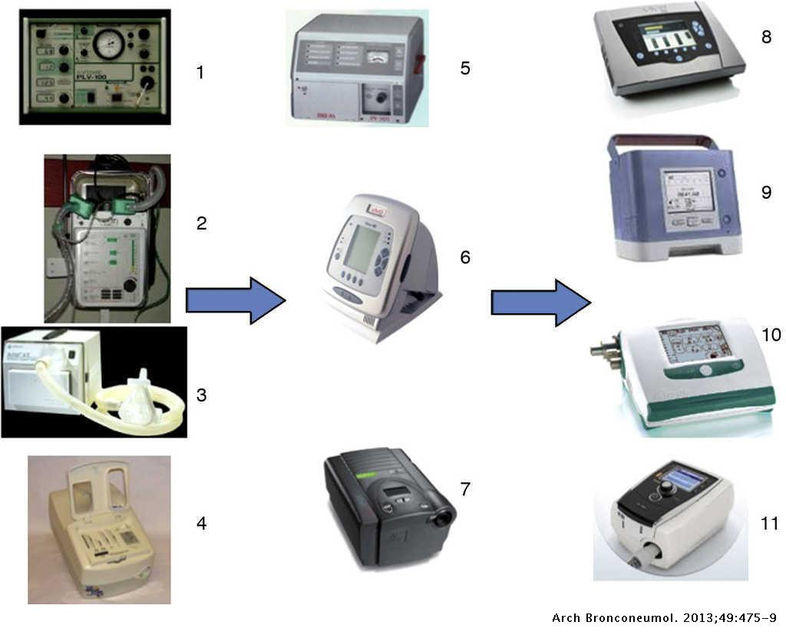
Introducción
Prevalencia de insuficiencia respiratoria crónica que requiere ventilación mecánica domiciliaria en Europa es de 6,6 por cada 100 000 personas.
Nuevas herramientas que aportan una mejora en el diagnóstico de hipoventilación, así como en la evaluación de la eficacia y la monitorización de la VMNI.
Ambrosino N, Vitacca M, Dreher M, et al; ERS Tele-Monitoring of Ventilator-Dependent Patients Task Force. Tele-monitoring of ventilator-dependent patients: a European Respiratory Society Statement. Eur Respir J. 2016 Sep;48(3):648-63. doi: 10.1183/13993003.01721-2015. Epub 2016 Jul 7. PMID: 27390283.

Slide 3
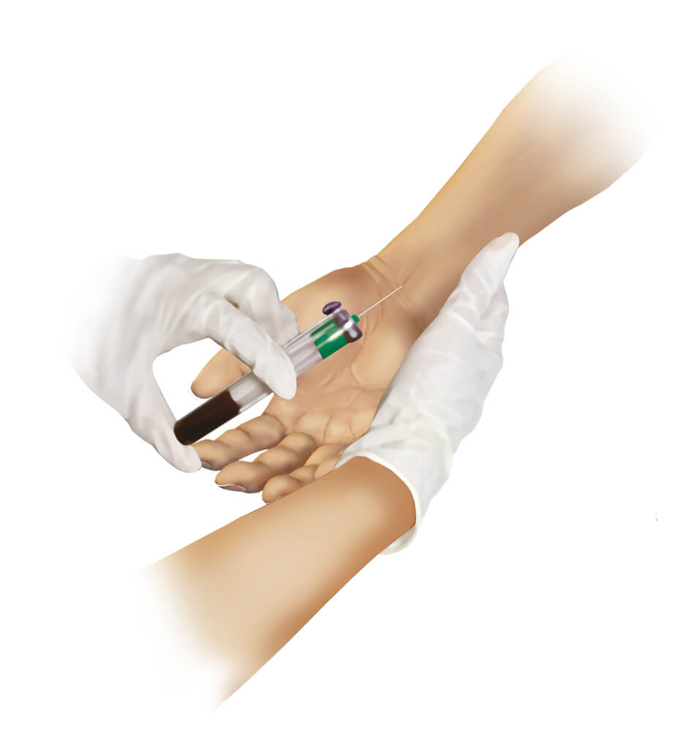
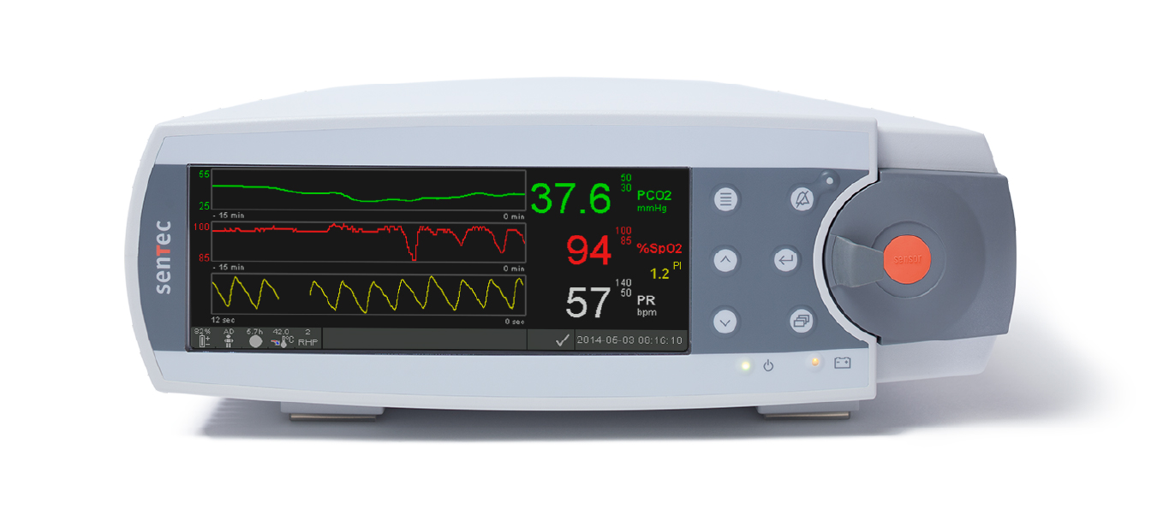
Introducción
Tanto para el diagnóstico de hipoventilación, necesaria para el inicio de la VMNI, como para valorar la eficacia del soporte respiratorio, el análisis de la pCO2 es imprescindible. Hoy en día, la realización repetida de gasometría arterial (GSA) es el método gold estándar para la indicación y seguimiento de la VMNI. La evaluación no invasiva de PaCO2 está cobrando importancia en los últimos años.
Georges M, Rabec C, Monin E, et al. Monitoring of noninvasive ventilation: comparative analysis of different strategies. Respir Res. 2020 Dec 10;21(1):324. doi: 10.1186/s12931-020-01586-8. PMID: 33302961; PMCID: PMC7725884.
Paiva R, Krivec U, Aubertin G, et al. Carbon dioxide monitoring during long-term noninvasive respiratory support in children. Intensive Care Med. 2009 Jun;35(6):1068-74. doi: 10.1007/s00134-009-1408-5. Epub 2009 Jan 27. PMID: 19172246.

Slide 4
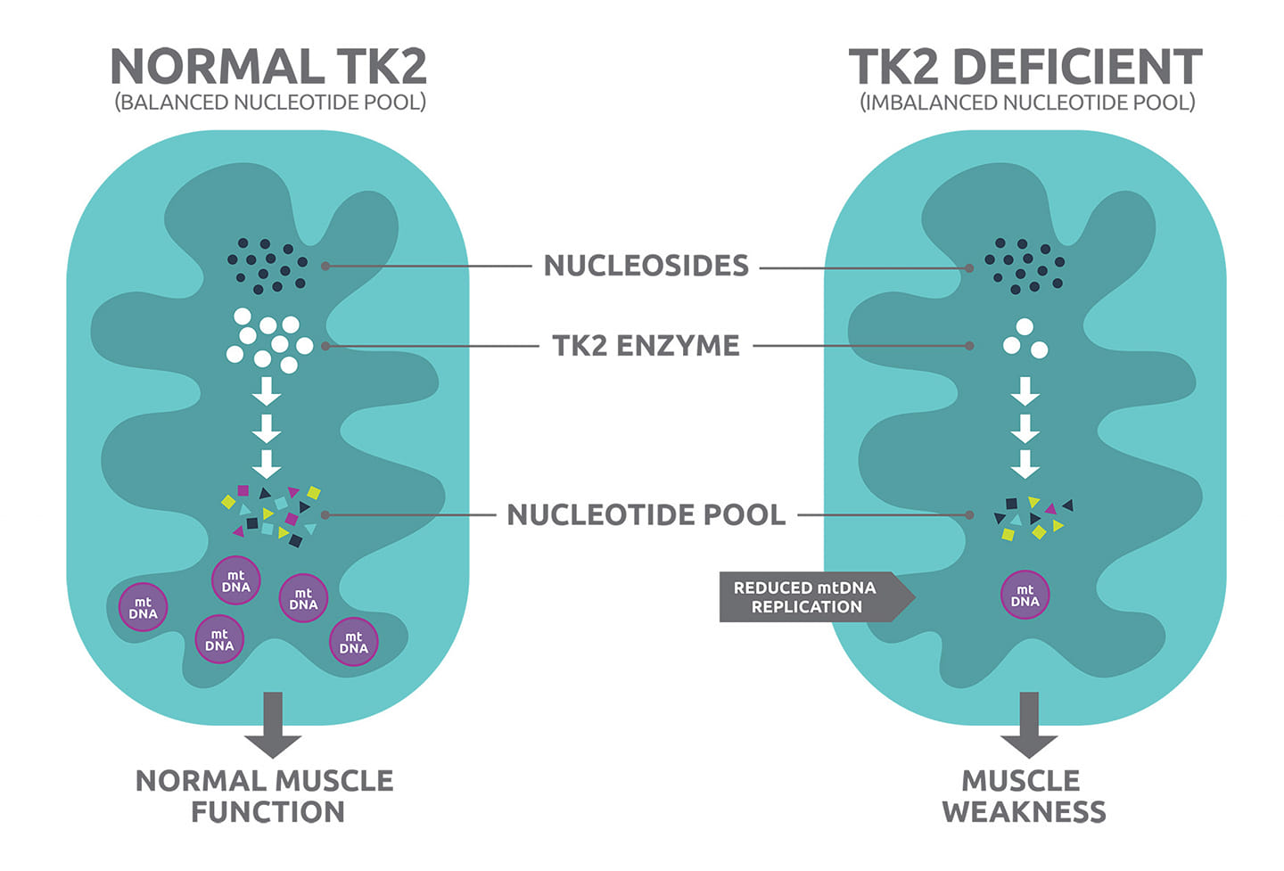
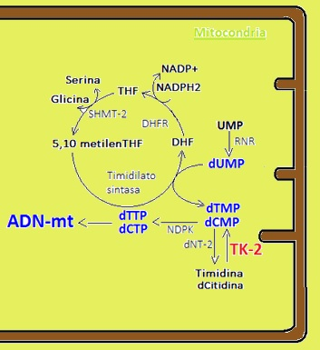
Introducción
Miopatías metabólicas: las miopatías mitocondriales, descritos muy recientemente y de pronóstico devastador, son las causadas por alteraciones de genes implicados en la replicación de mtDNA y en el grupo de desoxinucleótidos mitocondriales, como el TK2.
Domínguez-González C, Hernández-Laín A, Rivas E, et al. Late-onset thymidine kinase 2 deficiency: a review of 18 cases. Orphanet J Rare Dis. 2019 May 6;14(1):100. doi: 10.1186/s13023-019-1071-z. PMID: 31060578; PMCID: PMC6501326.

Slide 5




Objetivo
1) Describir el uso de la capnografía transcutánea en una población adulta y pediátrica de pacientes con enfermedad neuromuscular con defectos en el ADN mitocondrial (TK2)
2) Hacer un estudio comparativo de costes de una determinación mediante GSA y capnografía en nuestra consulta de VMNI en adultos.
+
VS

Slide 6




Material y métodos
OBJETIVO 2
OBJETIVO 1
TAMAÑO MUESTRAL Y RECOGIDA DE INFORMACIÓN | METODOLODÍA
9 pacientes diagnosticados de TK2. | Valoración de la función de la musculatura respiratoria: espirometría en sedestación y decúbito supino y el pico flujo de la tos.
Diagnóstico en consulta de Neurología y derivación a la consulta de ENM de Neumología. | Valoración de la hipoventilación alveolar: gasometría arterial o capilar, saturación de O2 mediante pulsioximetría y medición de ptcCO2. Poligrafía respiratoria si sospecha de AOS.
Datos demográficos, antecedentes personales, comorbilidades y otros datos de interés concretos de la enfermedad. | VMNI: se les ha revisado el equipo de soporte ventilatorio en cada visita, y en el caso de precisarlo, se ha realizado un registro con poligrafía + ptcCO2 o pulsioximetría en el hospital o domicilio.
Anamnesis y exploración detallada con datos clínicos sugestivos de afectación de la musculatura respiratoria, calidad del sueño e hipoventilación alveolar. | Seguimiento cada 3-6 meses con evaluación de la sintomatología y los estudios de función de la musculatura respiratoria previamente mencionados.
3 min
+
min
10 min
+
min

Slide 7
Resultados
Total (n=9)
Población adulta (n=4)
Población pediátrica (n=5)
Hombres, n (%)
7 (77%)
2 (50%)
5 (100%)
Edad (años), mediana (RIQ)
11 (35-8,5)
35 (32-45,5)
10 (7-10,5)
Tabaquismo activo, n(%)
0 (0%)
0 (0%)
0 (0%)
Síntomas
Primera valoración Total (n=9)
Población adulta
(n=4)
Población pediátrica
(n=5)
Disnea, n (%)
3 (33.3%)
3 (75%)
0 (0%)
Tos, n (%)
1 (11%)
0 (0%)
1 (20%)
75 (62,7-90,45)
Ortopnea, n (%)
0 (0%)
0 (0%)
0 (0%)
CVF (%), mediana ( RIQ)
67,5 (36,25-74)
89 (68,65-94,8)
Cefalea, n (%)
1 (11%)
1 (25%)
0 (0%)
ptCO2 (mmHg), mediana ( RIQ)
35,9 (34,5-37,6)
34,75 (34,5-48,5)
36,9 (33,5-37,6)
Antecedentes respiratorios, n (%)
3 (33.3%)
2 (50%)
2 (40%)
SpO2(%) (mmHg), mediana ( RIQ)
96,5 (95.25-98)
97,5 (96,25-98)
95,5 (94,25-99)
Datos analíticos
Leucocitos (mg/dl), mediana (RIQ)
96000 (5630-11360)
7620 (4782-10975)
10580 (7180-12490)
PFT basal, mediana (RIQ)
275 (207-380)
275 (207-380)
275 (207-380)
Plaquetas (x10E9/l), mediana (RIQ)
329000 (268000-391000))
278500 (252000-3215000)
373000(325500-436500)
Hemoglobina /g/l), mediana (RIQ)
13,1 (12,25-14,9)
14,15 (12,9-15,1)
12,9 (11,8-15,9)
VMNI, n (%)
4 (44,4%)
2 (50%)
2 (40%)
Fisioterapia, n (%)
7 (77,7%)
4 (100%)
5(100%)
Tos asistida manual, n (%)
7 (77,7%)
4 (100%)
3(60%)
Tosedor (Cough Assit), n (%)
2 (22,2%)
0 (0%)
2 (40%)

Slide 8
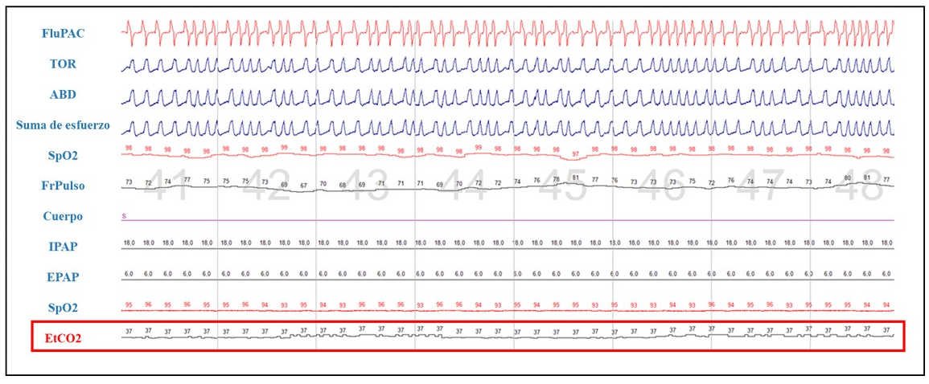
Resultados

Slide 9
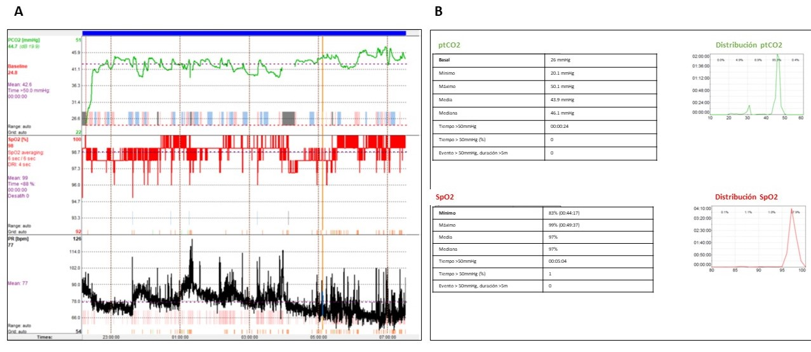
Resultados

Slide 10
Resultados
Pacientes semana | Semanas anuales activas | Pacientes anuales
25 | 48 | 1200
COSTE DIRECTO: 3,85 €
Fungible SenTec | Precio unitario | Consumo unidades anual | Gasto anual
Membrana | € 108,58 | 12 | € 1.302,96
Clip oreja | € 19,77 | 120 | € 2.372,40
Anillo MAR-MI | € 0,00 | 0 | € 0,00
Gel aplicación | € 0,00 | 5 | € 0,00
Botella gas | € 80,66 | 12 | € 967,92
Coste anual |  |  | € 4643,28
COSTE DIRECTO: 3,58 €
COSTE DIRECTO + INDIRECTO: 5,37 €
COSTE DIRECTO + INDIRECTO: 6,29 €

Slide 11
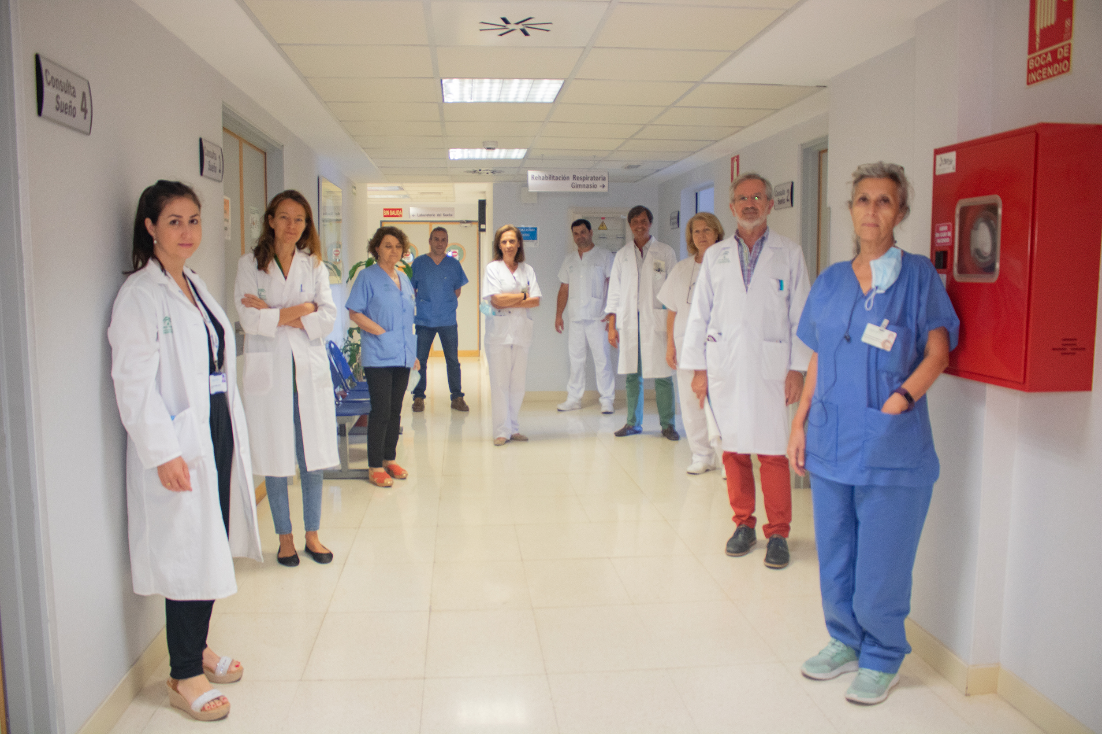
Conclusiones
La medición de la ptcCO2 es útil en la consulta de VMNI para la realización tanto de medidas puntuales como para la monitorización contínua de dicho parámetro. Con el uso que realizamos en nuestra consulta de la capnografía transcutánea, la determinación puntual de la pCO2 transcutánea es más económica que la realización de la GSA.

Slide 12
Bibliografía
1. Manual de procedimientos Separ. Terapias respiratorias y cuidados del paciente neuromuscular con afectación respiratoria. ISBN Obra completa: 84-7989-152-1.
2. Ambrosino N, Vitacca M, Dreher M, et al; ERS Tele-Monitoring of Ventilator-Dependent Patients Task Force. Tele-monitoring of ventilator-dependent patients: a European Respiratory Society Statement. Eur Respir J. 2016 Sep;48(3):648-63. doi: 10.1183/13993003.01721-2015. Epub 2016 Jul 7. PMID: 27390283.
3. Béhin A, Jardel C, Claeys KG, et al. Neurology. Adult cases of mitochondrial DNA depletion due to TK2 defect: an expanding spectrum 28;78(9):644-8.
4. Domínguez-González C, Hernández-Laín A, Rivas E, et al. Late-onset thymidine kinase 2 deficiency: a review of 18 cases. Orphanet J Rare Dis. 2019 May 6;14(1):100. doi: 10.1186/s13023-019-1071-z. PMID: 31060578; PMCID: PMC6501326.
5. Georges M, Rabec C, Monin E, et al. Monitoring of noninvasive ventilation: comparative analysis of different strategies. Respir Res. 2020 Dec 10;21(1):324. doi: 10.1186/s12931-020-01586-8. PMID: 33302961; PMCID: PMC7725884.
6. Paiva R, Krivec U, Aubertin G, et al. Carbon dioxide monitoring during long-term noninvasive respiratory support in children. Intensive Care Med. 2009 Jun;35(6):1068-74. doi: 10.1007/s00134-009-1408-5. Epub 2009 Jan 27. PMID: 19172246.
7. Janssens JP, Borel JC, Pépin JL; groupe SomnoVNI. Monitorage nocturne de la ventilation non invasive à domicile : l'apport d'outils simples tels que l'oxymétrie de pouls, la capnographie, les logiciels intégrés des ventilateurs et les marqueurs autonomiques de fragmentation du sommeil [Nocturnal monitoring of home non-invasive ventilation: Contribution of simple tools such as pulse-oximetry, capnography, built-in ventilator software and autonomic markers of sleep fragmentation]. Rev Mal Respir. 2014 Feb;31(2):107-18. French. doi: 10.1016/j.rmr.2013.08.003. Epub 2013 Oct 14. PMID: 24602678.
8. Janssens JP, Howarth-Frey C, Chevrolet JC, et al. Transcutaneous Pco2 to monitor noninvasive mechanical ventilation in adults: assessment of a new transcutaneous Pco2 device. Chest 1998; 113:768–773
9. Aarrestad S, Tollefsen E, Kleiven AL, et al. Validity of transcutaneous PCO2 in monitoring chronic hypoventilation treated with non-invasive ventilation. Respir Med. 2016 Mar;112:112-8. doi: 10.1016/j.rmed.2016.01.017. Epub 2016 Jan 27. PMID: 26874895.
10. Storre JH, Steurer B, Kabitz HJ, et al. Transcutaneous PCO2 monitoring during initiation of noninvasive ventilation. Chest. 2007 Dec;132(6):1810-6. doi: 10.1378/chest.07-1173. PMID: 18079217.
11. Khirani S, Amaddeo A, Griffon L, et al. Follow-Up and Monitoring of Children Needing Long Term Home Ventilation. Front Pediatr. 2020 Jun 22;8:330. doi: 10.3389/fped.2020.00330. eCollection 2020. PMID: 32656168
12. Tobias JD, Meyer DJ. Noninvasive monitoring of carbon dioxide during respiratory failure in toddlers and infants: end-tidal versus transcutaneous carbon dioxide. Anesth Analg. 1997 Jul;85(1):55-8. doi: 10.1097/00000539-199707000-00010. PMID: 9212122
13. Jurado MJ, Sampol J, Quintana M, et al. End-tidal and transcutaneous CO2 monitoring during sleep in children aged under three with suspected sleep apnea. Pediatr Pulmonol. 2022 Dec 1. doi: 10.1002/ppul.26264. Online ahead of print. PMID: 36453512
14. Lermuzeaux M, Meric H, Sauneuf B, et al. Superiority of transcutaneous CO2 over end-tidal CO2 measurement for monitoring respiratory failure in nonintubated patients: A pilot study. J Crit Care. 2016 Feb;31(1):150-6. doi: 10.1016/j.jcrc.2015.09.014. Epub 2015 Sep 25.PMID: 26463320
15. Conway A, Tipton E, Liu WH, et al. Accuracy and precision of transcutaneous carbon dioxide monitoring: a systematic review and meta-analysis. Thorax. 2019 Feb;74(2):157-163. doi:10.1136/thoraxjnl-2017-211466. Epub 2018 Sep 12. PMID: 30209079.

